Slide 1

SARA-ES: Sistema para Acompanhamento de Registros Acadêmicos do Ensino Superior
Aluna: Laionara de Araújo Gonçalves
Professor Orientador: Manoel Neto
Professor da Disciplina: Manoel Neto
Curso: Análise e Desenvolvimento de Sistemas

Slide 2
Apresentação do Trabalho
Introdução
Motivação e Justificativa do Trabalho
Objetivos do Trabalho
O Gerenciamento de Processos Acadêmicos no IFBA
A Descoberta do Conhecimento em Base de Dados
Visualização da Informação
Mineração Visual de Dados
O SARA-ES
O SARA-ES como Ferramenta de Apoio a Decisão
Estudo de Caso
Conclusões e Trabalhos Futuros
Referências

Slide 3
INTRODUÇÃO
Esse trabalho apresenta o desenvolvimento do Sistema para Acompanhamento de Registros Acadêmicos do Ensino Superior (SARA-ES). Assim como, uma análise sobre o gerenciamento de processos acadêmicos no IFBA e um estudo sobre o processo de descoberta de conhecimento em base de dados.

Slide 4
Motivação e Justificativa
As atividades necessárias para o atendimento aos processos acadêmicos, quando realizadas ou administradas de maneira ineficiente, pode impactar negativamente na vida acadêmica dos discentes.
Insatisfações com relação a atual forma de administração de processos acadêmicos no IFBA.

Slide 5
Motivação e Justificativa
Inexistência de um meio automatizado e unificado para o gerenciamento de processos acadêmicos no IFBA e que proporcione a analise dos mesmos.
A quantidade de papéis usados para o atendimento das demandas de processos no IFBA, em nada reflete a metodologia que deve ser utilizada por uma instituição de ensino que preza pela conscientização ambiental.

Slide 6
Objetivo do Trabalho
Criar o sistema computacional, denominado de Sistema para Acompanhamento de Registros Acadêmicos do Ensino Superior (SARA-ES) para automatizar o gerenciamento e acompanhamento aos processos acadêmicos gerados por alunos do IFBA, cuja responsabilidade é do setor GRA3.

Slide 7
O Gerenciamento de Processos Acadêmicos no IFBA
Os processos acadêmicos consistem em um meio de requisição dos serviços garantidos pelas normas acadêmicas.
O setor responsável por atender e acompanhar os processos acadêmicos do ensino superior no IFBA é a Gerência de Registros Acadêmicos - 3° Grau (GRA3).
Este setor promove os encaminhamentos dos processos, sendo também responsável por iniciar, acompanhar e arquivar os mesmos.

Slide 8
O Gerenciamento de Processos Acadêmicos no IFBA
Quase todo o protocolo de abertura, encaminhamento e monitoramento de processos acadêmicos na GRA3 são feitos manualmente. Dessa forma, processos são abertos e, caso seja necessário, são encaminhados para outros departamentos em papel impresso e assinado e protocolado pelo setor.

Slide 9
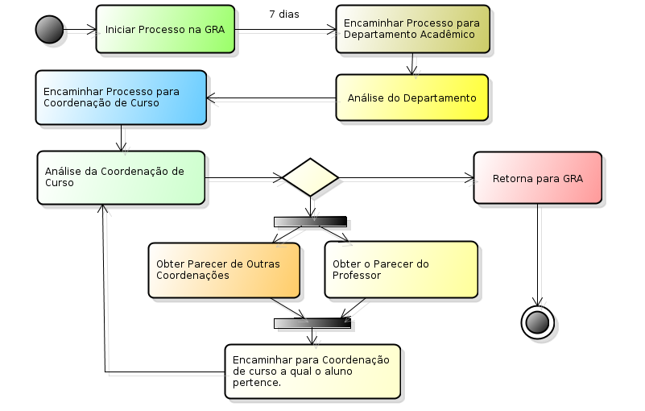
O Gerenciamento de Processos Acadêmicos no IFBA

Slide 10
Descoberta do Conhecimento em Banco de Dados
A grande evolução apresentada pela computação nos últimos anos possibilitou um aumento considerável na capacidade de processamento e armazenamento de dados. No entanto, o grande volume de dados que podem ser armazenados excede a capacidade do homem de analisar o mesmo.
Com o intuito de explorar eficientemente as possíveis informações contidas em um banco de dados, foi criada a área de estudo denominada: Descoberta de Conhecimento em Bases de Dados (DCDB).

Slide 11
Descoberta do Conhecimento em Banco de Dados
As atividades relacionadas ao processo de DCBD envolvem teorias, métodos e/ou algoritmos provenientes de diversas áreas, tais como: a inteligência artificial, a aprendizagem automática, o reconhecimento de padrões e a estatística

Slide 12
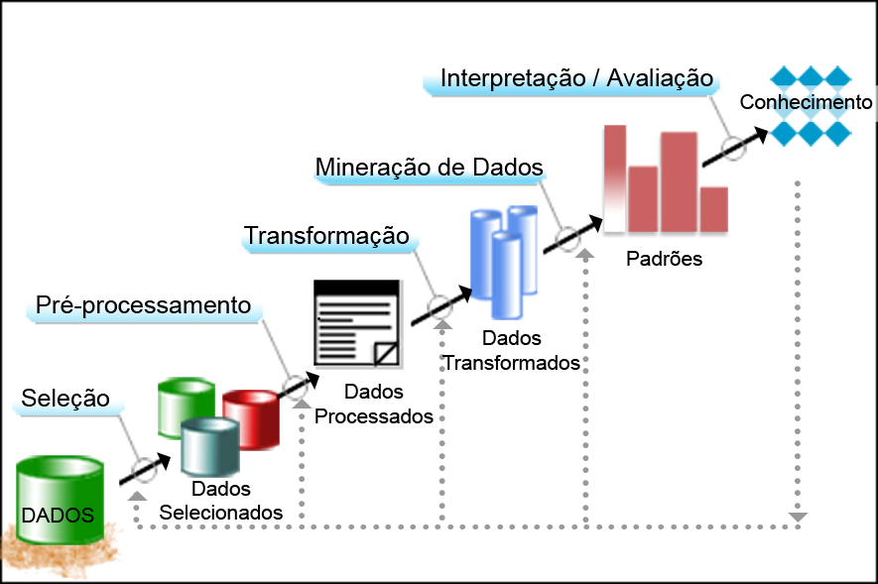
Descoberta do Conhecimento em Banco de Dados
O processo de Descoberta do Conhecimento em Banco de Dados é realizado em etapas, são elas: Seleção, Pré-processamento, Transformação, Mineração de Dados e Interpretação/Avaliação.
o número de exemplos e de atributos disponíveis para a
Processo de DCDB/ Dias

Slide 13
Visualização da Informação
A Visualização da Informação é uma área de estudo que, diferente da mineração de dados, não se preocupa apenas com a descoberta do conhecimento, mas também com a melhor forma de representação do mesmo.
O objetivo é auxiliar a compreensão das informações, inclusive das resultantes do processo de mineração dos dados. Essa facilitação da compreensão é promovida através dos atributos visuais como: cor, tamanho, posicionamento e das formas de representação como: textos, gráficos, tabelas, imagens, e etc.

Slide 14
Mineração Visual de Dados
A Mineração Visual de Dados (MVD) é uma área de análise inteligente e exploração de dados que combina a capacidade de construir cenas visuais com a seleção interativa dos dados.
Consiste em um conjunto de métodos interativos capazes de suportar a exploração de um grande volume de dados, buscando extrair informações uteis e de acordo com o desejo do usuário, a medida que os representam visualmente.

Slide 15
Mineração Visual de Dados
Existem alguns princípios funcionais que para MVD ferramentas, geralmente, procuram atender. São eles:
Produzir cenas visuais facilmente interpretáveis, com a utilização de atributos visuais como: cor, tamanho, posicionamento, e as formas de visualização como: gráficos, tabelas, imagens, etc.
Permitir a interação do usuário, de forma que possibilite ao mesmo controlar as formas de apresentação e os atributos visuais exibidos nas cenas visuais.
Permitir o detalhamento dos dados.

Slide 16
O SARA-ES
A Ferramenta SARA-ES automatiza as atividades atualmente exercidas pela GRA3, relativas ao atendimento e encaminhamento de processos acadêmicos. Tornando-as intuitivas, visando atender aos usuários com pouca experiência em informática, monitorada para garantir o cumprimento de todas as etapas necessárias ao julgamento de processos, e segura, para impedir que estes processos venham sofrer algum dano durante o fluxo de atendimento do mesmo.

Slide 17
O SARA-ES
Requisitos Funcionais:
Permitir a inclusão/alteração de usuários e processos acadêmicos.
Consultar através de filtros de palavras-chave.
Possibilitar a obtenção de informações através de visualização gráfica.
Permitir o encaminhamento de processos para outros departamentos.
Permitir o monitoramento de tramites de processos por visões gráficas.
Gerar pendências para todos os usuários envolvidos em processos cadastrados.

Slide 18
O SARA-ES
Requisitos Não Funcionais:
O SARA-ES está baseado em arquitetura cliente/servidor, em três camadas, os componentes da aplicação claramente separados em camadas de informação/acesso a dados, lógica de aplicações e apresentação.

Slide 19
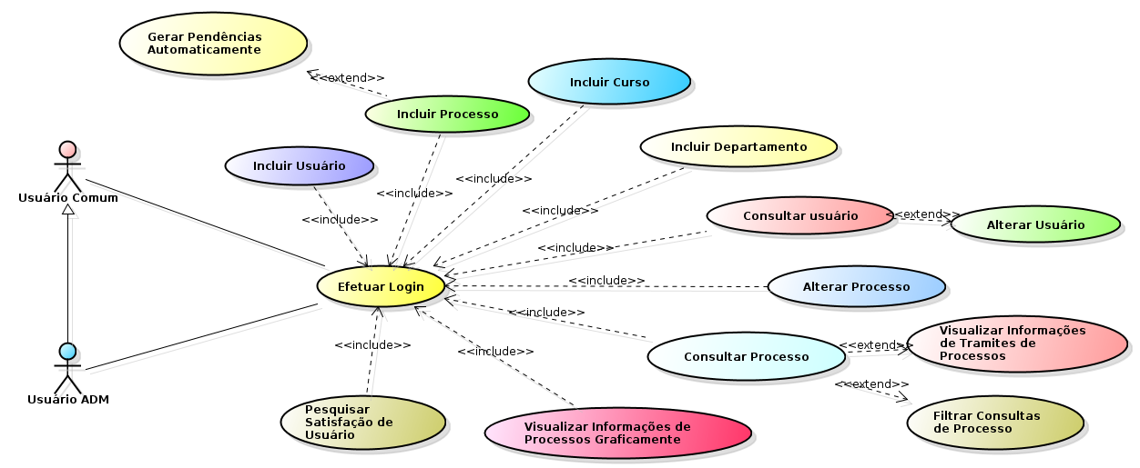
O SARA-ES
Caso de Uso do SARA-ES

Slide 20
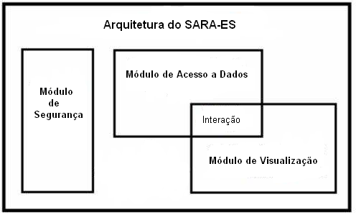
Arquitetura do SARA-ES

Slide 21
Arquitetura do SARA-ES
Módulo Segurança
O objetivo deste módulo é garantir que informações pessoais dos requerentes de processo, como: CPF, RG, data de nascimento, e etc, não sejam acessadas por qualquer usuário do sistema. Para isso existem diferentes tipos de usuários com diferentes permissões.
Esses perfis são relacionados a funcionalidades do sistema, um perfil de usuário comum possui acesso limitado aos recursos do SARA-ES, enquanto que o usuário com perfil administrador não possui limitações de acesso. Um usuário comum, por exemplo, ao realizar uma pesquisa de processos só poderá visualizar e alterar os processos cujo requerente é ele mesmo.

Slide 22
Arquitetura do SARA-ES
Módulo Acesso a Dados
Esse módulo refere-se à busca e inserção de dados no SARA-ES. Dados referentes aos processos, usuários, departamentos, cursos, e as pesquisas de satisfação são inseridos, consultados e armazenados de acordo com este módulo.
Para implementar a lógica de acesso a dados, as classes da camada de persistência utilizam a API (Interface de Programação de Aplicação) JDBC. Está API fornece um mecanismo de comunicação a partir do qual é possível realizar consultas SQL cujo resultado fornece informações de entrada do sistema.

Slide 23
Arquitetura do SARA-ES
Módulo de Visualização
Esse módulo refere-se à visualização gráfica de informações. O objetivo desse módulo é oferecer as informações referentes a processos acadêmicos através de representações gráficas para tornar mais dinâmica a obtenção e compreensão dos dados desejados.

Slide 24
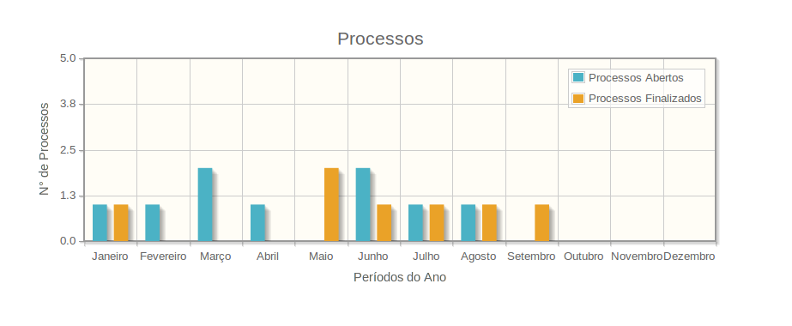
Arquitetura do SARA-ES
Módulo de Visualização

Slide 25
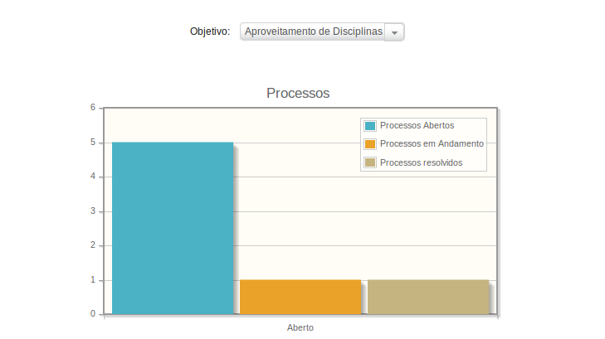
Arquitetura do SARA-ES
Módulo de Visualização

Slide 26
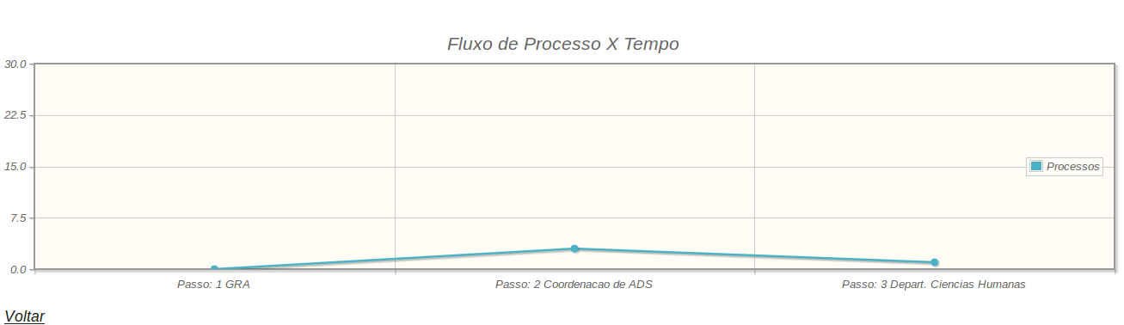
Arquitetura do SARA-ES
Módulo de Visualização

Slide 27
Estudo de Caso
O estudo de caso iniciou-se com testes de verificação de software que consistiu em testes funcionais do SARA-ES. Esses testes foram realizados a medida que o sistema estava sendo implementado.
Em seguida, foi dada continuação ao estudo com testes de validação. O SARA-ES foi apresentado a um grupo de cinco servidores do IFBA, que trabalham na GRA3 e Diretoria Geral (DG) e que participam das atividades de tratamento de processos. Esse sistema também foi apresentado a um grupo de cinco alunos do ensino superior que já utilizaram os serviços de solicitação de processos na GRA3.

Slide 28
Resultado do Estudo de Caso
Os resultados obtido do estudo de caso foram bons. Todos os entrevistados, durante o estudo de caso, confirmaram que o SARA-ES atende as suas necessidades, especialmente entre o grupo de alunos. No entanto os servidores fizeram algumas notificações.

Slide 29
Resultado do Estudo de Caso
Sugestões recolhidas durante o estudo de caso:
Aumentar tamanho de fonte das informações
Adição de mais campos para busca de processos
Criar a funcionalidade de anexar arquivos aos processos

Slide 30
Conclusões
O principal objetivo deste trabalho, o de solucionar este problema, foi cumprido. Para isso, desenvolveu-se o SARA-ES, que é um sistema para gerenciamento de processos acadêmicos, que fornece desde funções básicas como inclusão de processos e usuários até a criação de visualizações gráficas interativas de informações referentes a processos, visando fornecer apoio às decisões da instituição.

Slide 31
Trabalhos Futuros
Estudo mais aprofundado dos recursos oferecidos pelo sistema SARA-ES.
Adaptar o SARA-ES para atender também ao setor de Gerencia de Registros Acadêmicos - do 2° grau (GRA2).
Ampliar o módulo de visualização, adicionando mais visões.
Ampliar o módulo de segurança. Incluir funcionalidades como, por exemplo: assinatura digital para geração de processos acadêmicos
Disponibilizar meios de anexar arquivos aos processos.
Aprofundar os estudos feitos neste trabalho no sentido de validar os resultados encontrados.

Slide 32
Referências
M. O. ALMEIDA. Uso de interfaces abundantes em informações para mineração visual de dados. Abril 2003.
T. Amorim. Conceitos, técnicas, ferramentas e aplicações de mineração de dados para gerar conhecimento a partir de bases de dados. 2006.
D. C. Andenberg. Analysis for applications. Revista de Informática Teórica e Aplicada, 1999.
M. C. N. Barioni. Visualização de operações de junção em sistemas de bases de dados para mineração de dados. Abril 2002.
V. Bogorny. Algoritmos e ferramentas de descoberta de conhecimento em bancos de dados geográficos. Março 2003.
L. A. M. da Silva. Plataforma java j2ee: a atual pedida no cenário corporativo.
L. A. da Silva Filho. Utiliza ̧ao de sistemas de informação para apoiar a tomada de decisão na segurança pública do estado do pará. Março 2007.
M. de Matos Soeiro. A metodologia do desenvolvimento do kernel linux e seu uso como processo de criação de software dentro da engenharia de software. 2010.

Slide 33
Referências
J. M. Dias. Utilizando estudos observacionais para testar e aperfeiçoar um pacote de laboratório para avaliação de ferramentas de mineração visual de dados. 2006.
D. S. Gazineu. Ferramenta de mineração visual de dados aplicada a gerência de redes. 2007.
IFBA. http://ifba.edu.br/institucional.
M. A. S. NETO. Minera ̧ao visual de dados: extração do conhecimento a partir das técnicas de visualização e da informação e mineração de dados. Mar ̧o 2008.
M. C. M. Neto. Graphminer: Uma ferramenta para visualização de dados em banco de dados relacionais. Agosto 2004.
E. RABELO. Avalia ̧ao de técnicas de visualização e para mineração de dados. pages 34–35, 2007.
S. O. REZENDE. Sistemas Inteligentes: Fundamentos e Aplicações. John Wiley and Sons, Barueri, São Paulo, 2005.
[16] Erico Casella Tavares Matos. Programação de Softwares em Java. Digerati Books, São Paulo, 2007.

